Slide 1
§26.Возникновение государства в Китае

Slide 2
Проверка домашнего задания
Вопросы 1 и 4

Slide 3
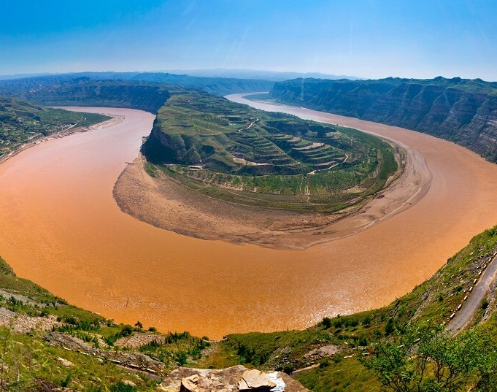
Страна и население
Где находится Китай и как выглядит его природа?
Восточная Азия, равнины, плоскогорье и горы на Западе
Какие великие реки там протекают?
Янцзы и Хуанхэ
Какую реку и почему называют «жёлтой рекой»?
Хуанхэ, из-за лёсса
Какую реку и почему называют «рекой тысячи бедствий?
Хуанхэ, из-за наводнений

Slide 4
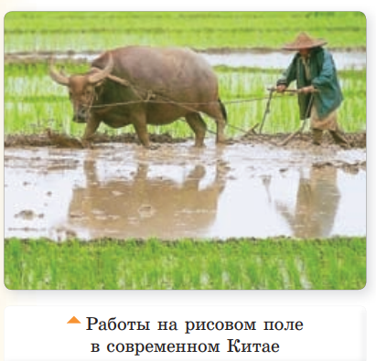
Освоение Китая
Основное занятие – земледелие
Первые земледельцы обосновались в среднем течении Хуанхэ, а после освоили Янцзы
Выращивали просо и ячмень. Вспахивали мотыгой, исп. Бронзовые орудия
С V в. до н.э. начали исп. железо, выращивать рис и вспахивать землю с помощью быков

Slide 5
РИС
Даёт 2-3 урожая в год
Нуждается во влаге
Рост числа жителей
Как думаете, как рост урожая может сказаться на развитии государства?

Slide 6
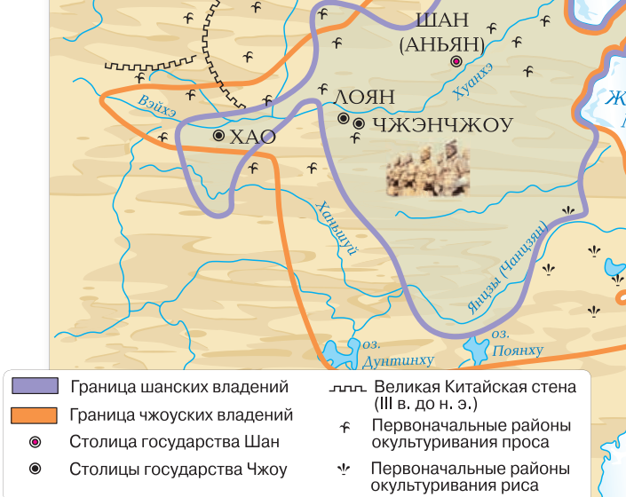
Зарождение государства
Первые государства появляются во 2 тыс. до н.э.
В конце 2-го тыс. до н.э. они объединяются в государство Чжоу
В VIII в. до н.э. Оно распалось на отдельные страны, которые боролись между собой

Slide 7
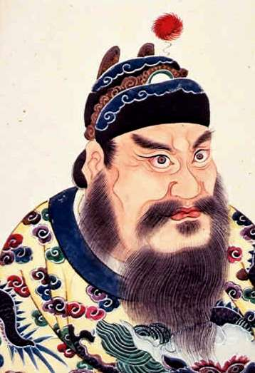
Цинь Шихуанди
Победу одержало государство Цинь
Правитель Цинь Шихуанди объединил Китай и в 221 г. до н.э. объявил себя первым императором династии Цинь
Он же начал возводить Великую Китайскую стену и свою усыпальницу

Slide 8
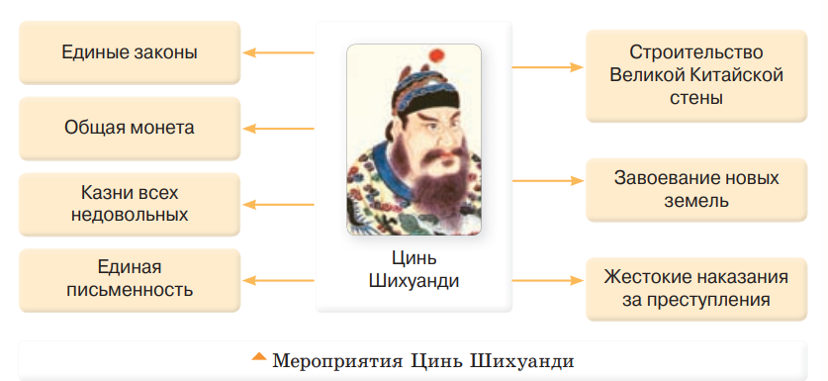

Slide 9
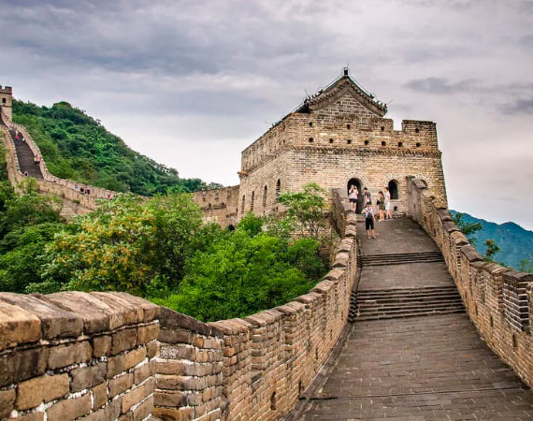
Династия Хань
После смерти Цинь Шихуанди начались восстания и династия Цинь пала
Во II в. утвердилась новая династия – Хань
Читаем пункт 4 на с.116

Slide 10
Ответьте на вопросы
Какую политику проводил Китай?
Какие сельскохозяйственные культуры привезли в Китай из Средней Азии?
Какие китайские товары ценились в других странах?
Какой торговый путь вёл из Китая вплоть до Европы?

Slide 11
Домашнее задание:§26, задания 2-4. Для задания 3 нужно использовать словарь терминов в конце книги

Slide 12
